Slide 1
資料 ２
施策の方向性
令和２年10月２日
大阪府住宅まちづくり審議会第６回政策検討部会 資料
1

Slide 2
【目 次】
１．第５回政策検討部会における主な意見 P 3
２．答申のストラクチャー（案） P 4
３．施策の柱、重点取組（案） P 5
3-1 ．都市の魅力を育む P 5
3-2 ．くらしの質を高める P 9
3-3 ．安全を支える P14
3-4 ．安心のくらしをつくる P17
４．実効性を持った計画の推進（案） P20
2

Slide 3
１．第５回政策検討部会における主な意見 ※部会当日ではなく、別途頂いた意見も含みます
答申のストラクチャー案
○ どのように再構築しているのかという考え方があるとわかりやすいのでは。
○ 施策展開の視点だけでなく、社会の動向に関わる記述が具体的に記述されていた方が良いのでは。
○ １～３つ目の柱の主語は“大阪府”がと読めるが、4つ目の柱の「安心してくらせる」は、主語が違うように感じる。「安心できるくらしを守る」や「安心できるくらしをつくる」がいいのでは。
3

Slide 4
２．答申のストラクチャー（案）
基本目標
多様な人々がいきいきとくらし、誰もが住みたい、
訪れたいと感じる、居住魅力あふれる都市の実現
社会情勢
の変化等
政策の方向性
施策の方向性
・大阪・関西万博の開催
・SDGｓへの関心の高まり
・多様な生活ニーズ
・新しい生活様式、新たな日常
・頻発する自然災害
・「住まうビジョン・大阪」の進展
基本となる「安全」、「安心」の取組みを引き続き進めるとともに、活力、魅力、環境を再編し、「都市」、「くらし」という単位で魅力や質を高めるという考え方より、4本の柱を設定
展開の方向性
視点
・ 大阪を象徴する都市空間の創造
・ 世界に誇れる景観づくり
・ ユニバーサルデザインのまちづくりの推進
活力と魅力
あふれる
住まいと都市
１．都市の魅力を育む
11の重点取組
① 多様性
（ダイバーシティ）
・ 新たなライフスタイルを支える身近なまちづくり
・ 健康で活き活きとくらせる住まい・まちづくり
・ 多様なニーズに対応した良質なストック形成
２．くらしの質を高める
好循環
② 関係者連携
（ステークホルダー）
・ 災害に強い都市の形成
・ 住宅・建築物の安全性の確保
・ 危機事象への備え
３．安全を支える
安全・安心に
くらすことが
できる住まいと都市
③ 政策の舞台
（ステージ）
・ 誰もがくらしやすい環境整備
・ 多様な住まいを選択できる市場環境整備
・ 健全な住宅関連産業の育成
４．安心のくらしをつくる
実効性を持った計画の推進
・各主体の役割と連携 ・施策の適切な進行管理
4

Slide 5
３．施策の柱、重点取組（案）
3-1．都市の魅力を育む
・ 大阪・関西万博やその後も見据え、国内外から多様な人々が住まい、訪れる都市を実現するため、大阪を象徴する都市空間の創造、世界に誇れる景観づくり、ユニバーサルデザインのまちづくりの推進など、都市の魅力を育む取組みを進めるべきです。
（１）大阪を象徴する都市空間の創造
① 都心部の象徴的なエリアのまちづくり
② 広域的な都市間連携等による地域価値の創造
（２）世界に誇れる景観づくり
① 広域的観点からの景観形成
② ビュースポット（視点場）の発掘と情報発信
③ 公共事業における景観形成の仕組みづくり
（３）ユニバーサルデザインのまちづくりの推進
① 鉄道駅のバリアフリー化
② 民間住宅・建築物のバリアフリー化
③ 公的賃貸住宅、府有建築物のバリアフリー化
5

Slide 6
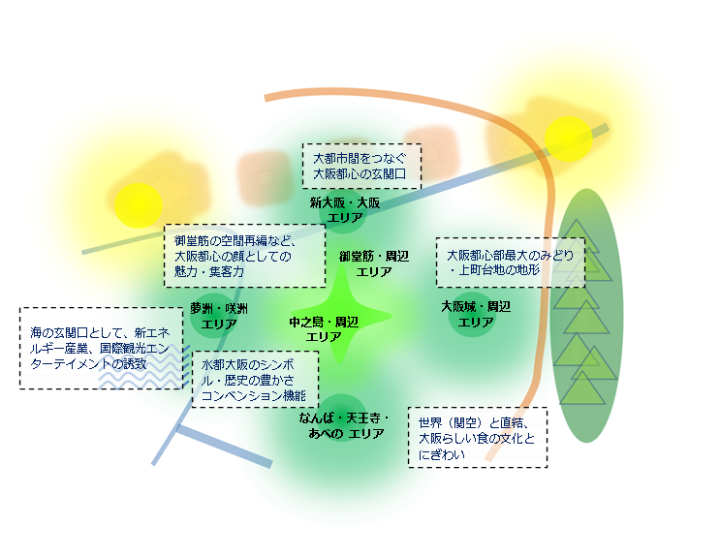
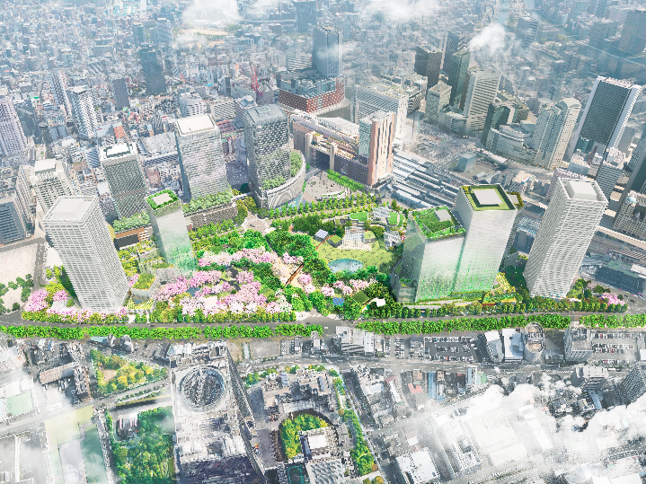
3-1.（重点取組）都心部の象徴的なエリアのまちづくり
・ 「グランドデザイン・大阪」に基づき、都心部の象徴的なエリアにおいて、創造的な人材が集積し、住み、働き楽しみたいと思える都市空間の創造を進めるべきです。
■象徴となるエリア
うめきた２期地区全景（開発事業者提案パース）
御堂筋将来ビジョンイメージ
6

Slide 7
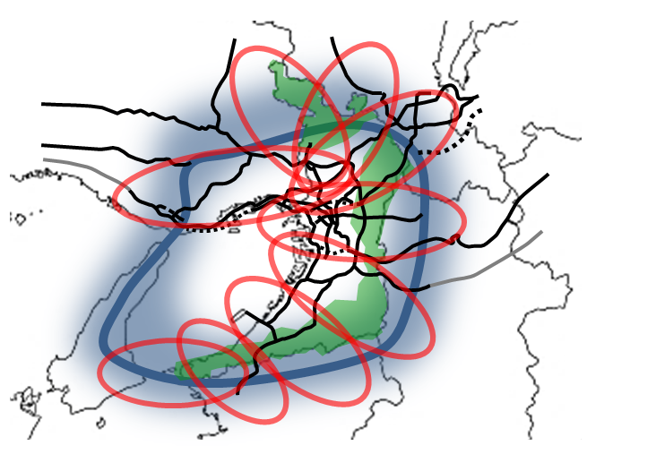
3-1.（重点取組）広域的な都市間連携による地域価値の創造
・ 「グランドデザイン・大阪都市圏」に基づき、広域的な都市間連携等による地域資源を最大限活用した活力と魅力ある都市空間の創造を進めるべきです。
■広域連携型都市構造（イメージ）
京都府
兵庫県
滋賀県
西日本国土軸
大阪府
三重県
奈良県
太平洋新国土軸
和歌山県
関西大環状道路
7

Slide 8
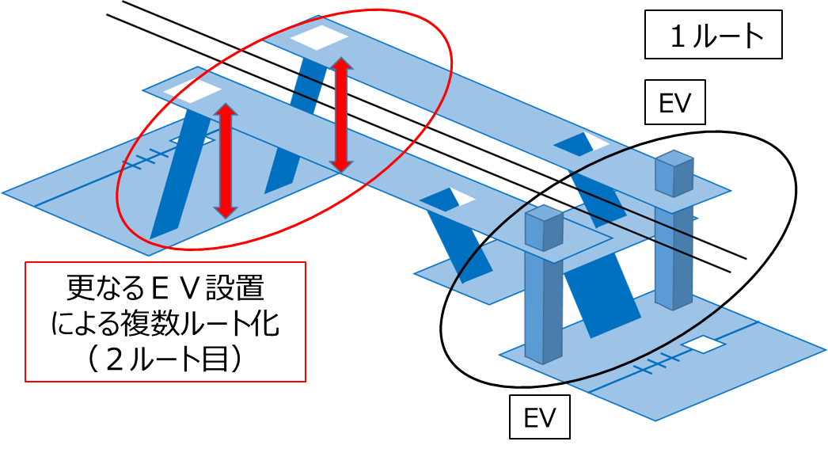
3-1.（重点取組）ユニバーサルデザインのまちづくりの推進
・ 多様性を受け入れ、活力ある共生社会づくりをめざし、誰もがくらしやすく訪れやすい、そして誰もが活躍できるユニバーサルデザインのまちづくりに取り組むべきです。
■鉄道駅の更なるバリアフリー化
■民間住宅・建築物のバリアフリー化
《例：バリアフリールートの複数化》
《例：条例によるホテルのバリアフリー化》
■公的賃貸住宅、府有建築物のバリアフリー化
《例：公的賃貸住宅のバリアフリー化》
8

Slide 9
3-2．くらしの質を高める
・ 「新たな日常」に対応し、大阪に住まう人々が、活き活きと快適にくらすことができる住まいやまちを実現するため、新たなライフスタイルを支える身近なまちづくり、健康で活き活きとくらせる住まい・まちづくり、多様なニーズに対応した良質なストック形成など、くらしの質を高める取組みを進めるべきです。
（１）新たなライフスタイルを支える身近なまちづくり
① スマートシティを実現するまちづくりの推進
② 大規模ニュータウンの再生
③ 新たに整備が進む計画的市街地の整備
④ 同和地区を含む旧地域改善向け公営・改良住宅を活用したまちづくり
（２）健康で活き活きとくらせる住まい・まちづくり
① 新たな日常に対応した質の高い住まいの普及
② 建築物の省エネルギー化の推進
③ みどりあふれる居住空間の形成
（３）多様なニーズに対応した良質なストック形成
① 空家等を活用したまちづくりの推進
② 分譲マンションの管理適正化・再生推進
9

Slide 10
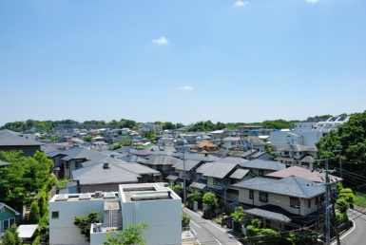
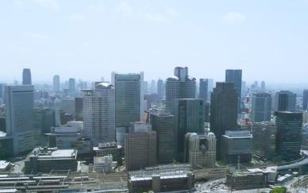
3-2.（重点取組）スマートシティを実現するまちづくりの推進
・ 都心部では、オンライン・対面のハイブリッド化に対応した空間確保や、健康医療産業、大学連携などの取組みを進めるべきです。
・ 郊外住宅地では、新たな日常の今後の動向を踏まえつつ、住まいとその周辺環境を再評価し、ICTをはじめとしたデジタル化の先端技術の導入を合わせ、快適な居住環境を実現する取組みを進めるべきです
■都心部（イメージ）
■郊外住宅地（イメージ）
オンライン・対面のハイブリッド化に対応したコンベンション施設
IoTを活用した
見守り支援
医療連携
オープンスペース・
みどりの確保
健康医療産業、
大学等との連携
シェアオフィス・
サテライトオフィス
移動を支える
Maas
10

Slide 11


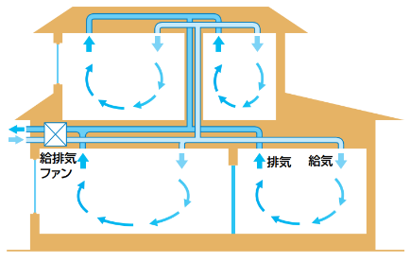
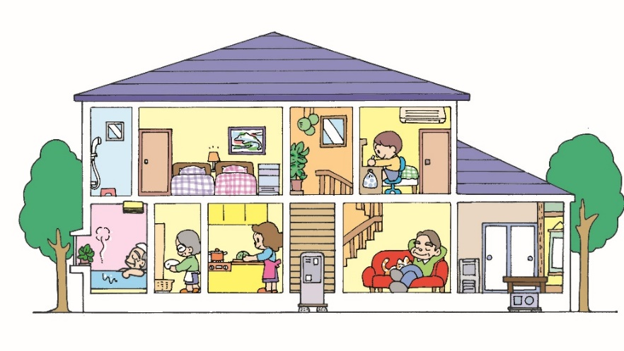


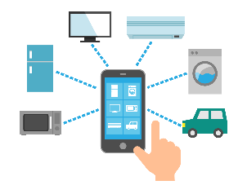



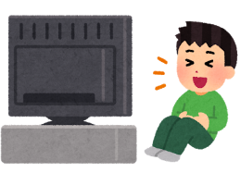


3-2.（重点取組）新たな日常に対応した質の高い住まいの普及
・ 新しい生活様式、新たな日常を踏まえた生活習慣の変化に対応し、在宅時の安全性を確保しつつ、テレワークや自宅学習なども含め快適に過ごせる住まいの普及を促進すべきです。
オンライン環境整備の普及促進
換気
断熱
ZEH、省エネ
非接触
IoTを活用した
健康促進、見守り
運動スペースのある
住宅の普及促進
防音
11

Slide 12
3-2.（重点取組）空家等を活用したまちづくりの推進
・ 空家、空き店舗などの遊休不動産が増加するなか、居住魅力向上に向け、空家除却後の土地利用の促進やリノベーションなど、空家等を活用したまちづくりを推進すべきです。
・空家除却後の土地利用の促進 ・空家バンクの活用の促進
・地域特性に応じたまちづくりの支援 ・長期的スパンでまちづくりを支援する方策の検討
■空家除却跡地の活用イメージ
◆Ｂｅｆｏｒｅ
◆Ａｆｔｅｒ
（出典：国土交通省資料を加工）
■空家のリノベーションイメージ
◆Ｂｅｆｏｒｅ
◆Ａｆｔｅｒ
12

Slide 13
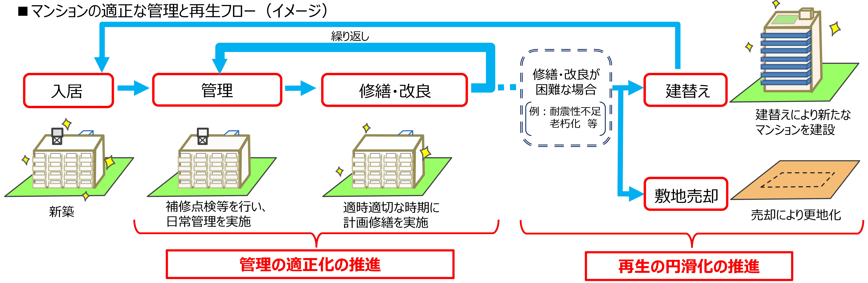
3-2.（重点取組）分譲マンションの管理適正化・再生推進
・ マンション関連法の改正も踏まえ、老朽化や管理組合の担い手不足等が課題となるマンション等の管理の適正化や、維持修繕等が困難なマンションの再生の円滑化に向けた取組を進めるべきです。
■マンション関連法の改正
マンション管理適正化法の改正
・国による基本方針の策定
・地方公共団体によるマンション管理適正化の推進
（マンション管理適正化推進計画制度、管理認定制度等）
マンション建替円滑化法の改正
・除却の必要性に係る認定対象の拡充
・団地における敷地分割制度の創設
■マンションの適正な管理と再生フロー（イメージ）
13

Slide 14
３-3．安全を支える
・ 大規模な地震や、集中豪雨による被害が最小限に抑えられ、人命が守られる住まいとまちを実現するため、災害に強い都市の形成、住宅・建築物の安全性の確保、危機事象への備えなど、安全を支える取組みを進めるべきです。
（１）災害に強い都市の形成
① 密集市街地の整備
② 広域緊急交通路沿道の建築物等の耐震化
③ 災害リスクを考慮したまちづくりの推進
④ 危険な空家の除却等促進
（２）住宅・建築物の安全性の確保
① 民間住宅・建築物の耐震化
② 公的住宅、公共施設の耐震化
③ 建築基準関連の法令順守の徹底
（３）危機事象への備え
① 大規模災害時の体制整備
14

Slide 15
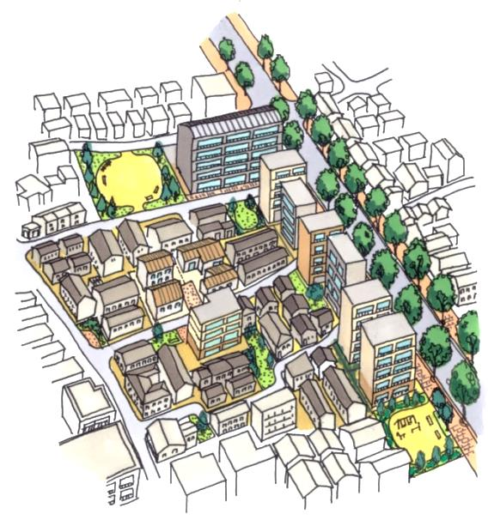
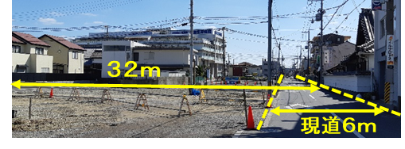
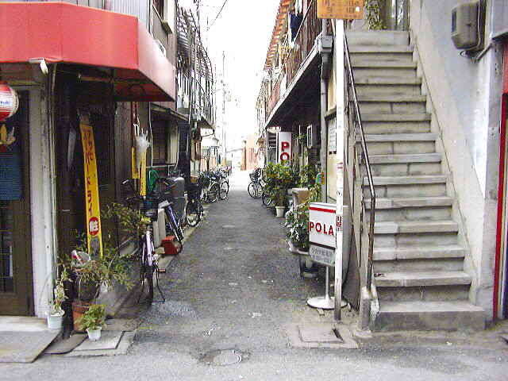
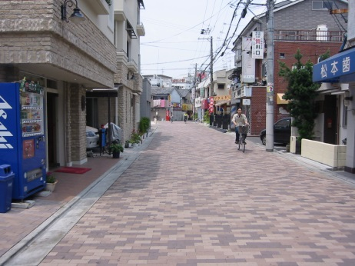
3-3.（重点取組）密集市街地の整備
・ 「地震時等に著しく危険な密集市街地」を早期に解消するため、これまでの取組みに加え、解消効果の大きい取組みを重点的かつ強力に推進すべきです。
【これまでの主な取組み】
＜延焼遮断帯の整備＞
延焼遮断帯の核となる都市計画道路三国塚口線、寝屋川大東線を整備
＜暮らしやすいまちづくり＞
安全・安心なまちの実現と合わせ、民間活力や地域資源を活かし魅力あるまちへ再生
＜まちの不燃化＞
延焼の危険性が高い老朽建築物の除却や、避難等のための道路･公園を整備
＜地域防災力の向上＞
土木事務所や市等と連携した防災講座、ワークショップ等を実施
整備前
整備後
【密集事業の見える化】
まちの「燃え広がりにくさ」等を色分けした「密集市街地まちの防災性マップ」の公表
15

Slide 16
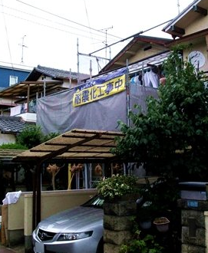
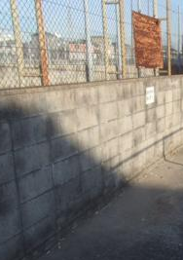
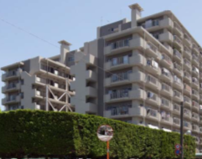
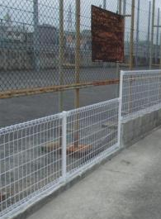
3-3.（重点取組）民間住宅・建築物の耐震化
・ 木造戸建て住宅や、災害時に重要となる広域緊急交通路沿道の建築物やブロック塀など、くらしの基盤となる住宅・建築物の耐震性の確保を着実に進めるべきです。
■支援の方向性イメージ
社会的機運の醸成
府民・地域・所有者などの
認識を広げる
耐震化の
きっかけづくり・具体化
所有者の検討のきっかけづくり
と事業の具体化を図る
負担軽減の支援
負担軽減のために可能な限りの
支援を行い、耐震化の実現を図る
■戸建て住宅耐震化のイメージ
■ブロック塀の耐震化（撤去）のイメージ
■マンション耐震化のイメージ
撤去前
耐震改修工事中
撤去後
耐震改修済み
16

Slide 17
3-４．安心のくらしをつくる
・ 子どもから高齢者、障がい者、外国人をはじめ、大阪に新たに住む人、住み続ける人などが安心・快適にくらすことができる住まいと都市を実現するため、誰もがくらしやすく、自由に住まいを選べる安心のくらしをつくる取組みを進めるべきです。
（１） 誰もがくらしやすい環境整備
① 民間賃貸住宅を活用した居住の安定確保
② 公的賃貸住宅ストックの有効活用
③ 居住支援体制の充実
（２） 多様な住まいを選択できる市場環境整備
① 賃貸住宅市場の形成
② 既存住宅流通・リフォーム市場の環境整備・活性化
③ 不動産取引等における差別の解消
（３） 健全な住宅関連産業の育成
① 住まいに関する相談体制の充実
② 建設産業の振興に向けた人材育成・環境整備
③ 住情報の提供や住教育の推進
17

Slide 18
3-4.（重点取組）民間賃貸住宅を活用した居住の安定確保
・ 民間賃貸住宅におけるセーフティネット住宅の登録や、居住支援法人の指定を促進するとともに、きめ細やかな支援のため市町村単位の居住支援協議会の設立を促進するなど、より一層の居住支援体制の充実を図るべきです。
■居住支援体制のイメージ
市町村居住支援協議会
Osakaあんしん
住まい推進協議会（大阪府）
住宅確保
要配慮者
市町村
支援
連携
情報提供
支援
連携
大阪府等
居住支援
法人
賃貸借契約
入居
連携
地域包括支援センター
子ども家庭センター
福祉事務所
障がい者自立相談支援センター
医療・介護事業者
地域の事業者
民生委員、自治会
CSW、ケースワーカー
等
支援
協力店
（不動産店）
政令市・中核市
賃貸人
（家主）
登録
連携
連携
18
医療・介護事業者
社会福祉法人、
社協、NPO等
地域包括支援センター
地域の事業者
住まいの確保 生活支援
子ども家庭センター
高齢者、障がい者、低所得者等
住宅確保要配慮者
民生委員、自治会
福祉事務所
CSW、ケースワーカー
障がい者自立相談支援センター
不動産事業者
下支え、支援
行政（住宅、福祉）

Slide 19
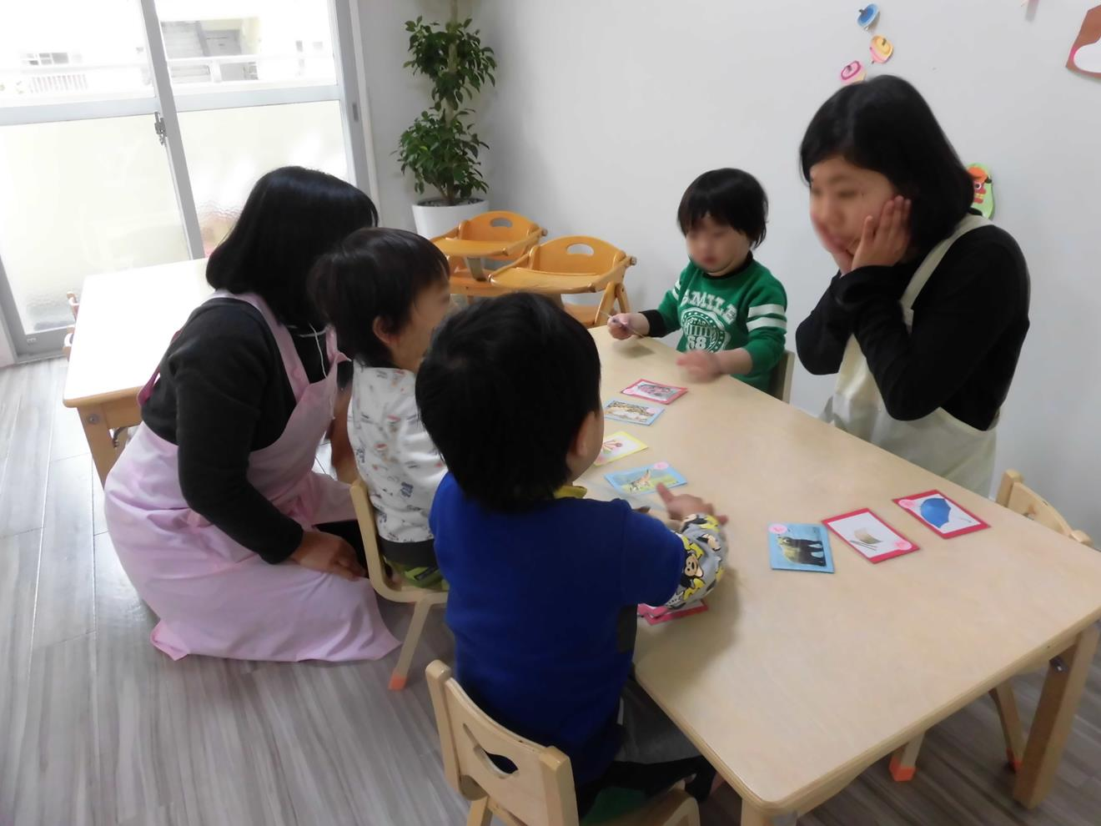
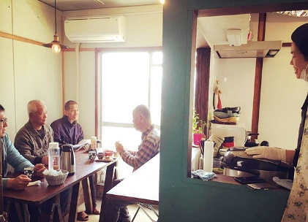
3-4.（重点取組）公的賃貸住宅ストックの有効活用
・ 居住支援とも連携しながら、既存の公的賃貸住宅ストックを活用して府民の居住の安定確保を図るとともに、地域のまちづくりへの貢献や危機事象による急速な需要の変動などに対して、そのストックを有効活用すべきです。
・ 市町を中心に公的賃貸事業者の連携のもと、地域ごとの実態に応じ、事業方針を適切に選択し、計画的に管理運営や事業推進を図るべきです。
資産の有効活用によるまちづくり
近接団地等での連携
空室や敷地を有効活用し、地域のまちづくりに資する機能を導入。
老朽団地の更新等の機会を捉え、関係事業者との連携による地域・団地の再生を促進。
関係者間での事業連携
医療・福祉施設
跡地は低層住宅、
公園等として活用
公社
集約化
公営
小規模保育事業所
買い物支援・孤食防止
『やまわけキッチン』（府住宅供給公社）
UR
民間マンション
移転後の土地・建物は
売却等により再活用
長期的な視点を踏まえた団地ごとの事業方針の検討
公営
公社
世帯数の動向等長期的な展望のもと、団地ごとの需要、立地条件等を踏まえた事業方針を検討。
保育
児童施設
UR
サービス付き
高齢者向け住宅
19

Slide 20
４．実効性を持った計画の推進（案）
・ 基本目標を実現するためには、施策に関わる各主体が連携するとともに、それぞれの役割を的確に果たし施策を推進する必要があります。また、効率的な施策推進が図られるよう、適切な進行管理が行われることにより、施策の実効性が確保される必要があります。
（１） 各主体の役割と連携
① 府民、事業者等の役割
② 地方自治体の役割
③ 公的団体の役割
（２） 施策の適切な進行管理
① 進捗状況の把握と点検
② 的確な施策展開のための市場調査
■各主体の連携イメージ
■進捗状況の把握と点検（PDCAサイクル）
基本目標の実現
PLAN
DO
地方
公共団体
連携
連携
大阪府、市町村
役割を的確に果たし、
施策を推進
ACTION
CHECK
公的団体
府民・
事業者等
UR都市機構、
金融支援機構、
府住宅供給公社
府民、民間事業者、
地域団体やNPO等
連携
20

